Slide 1
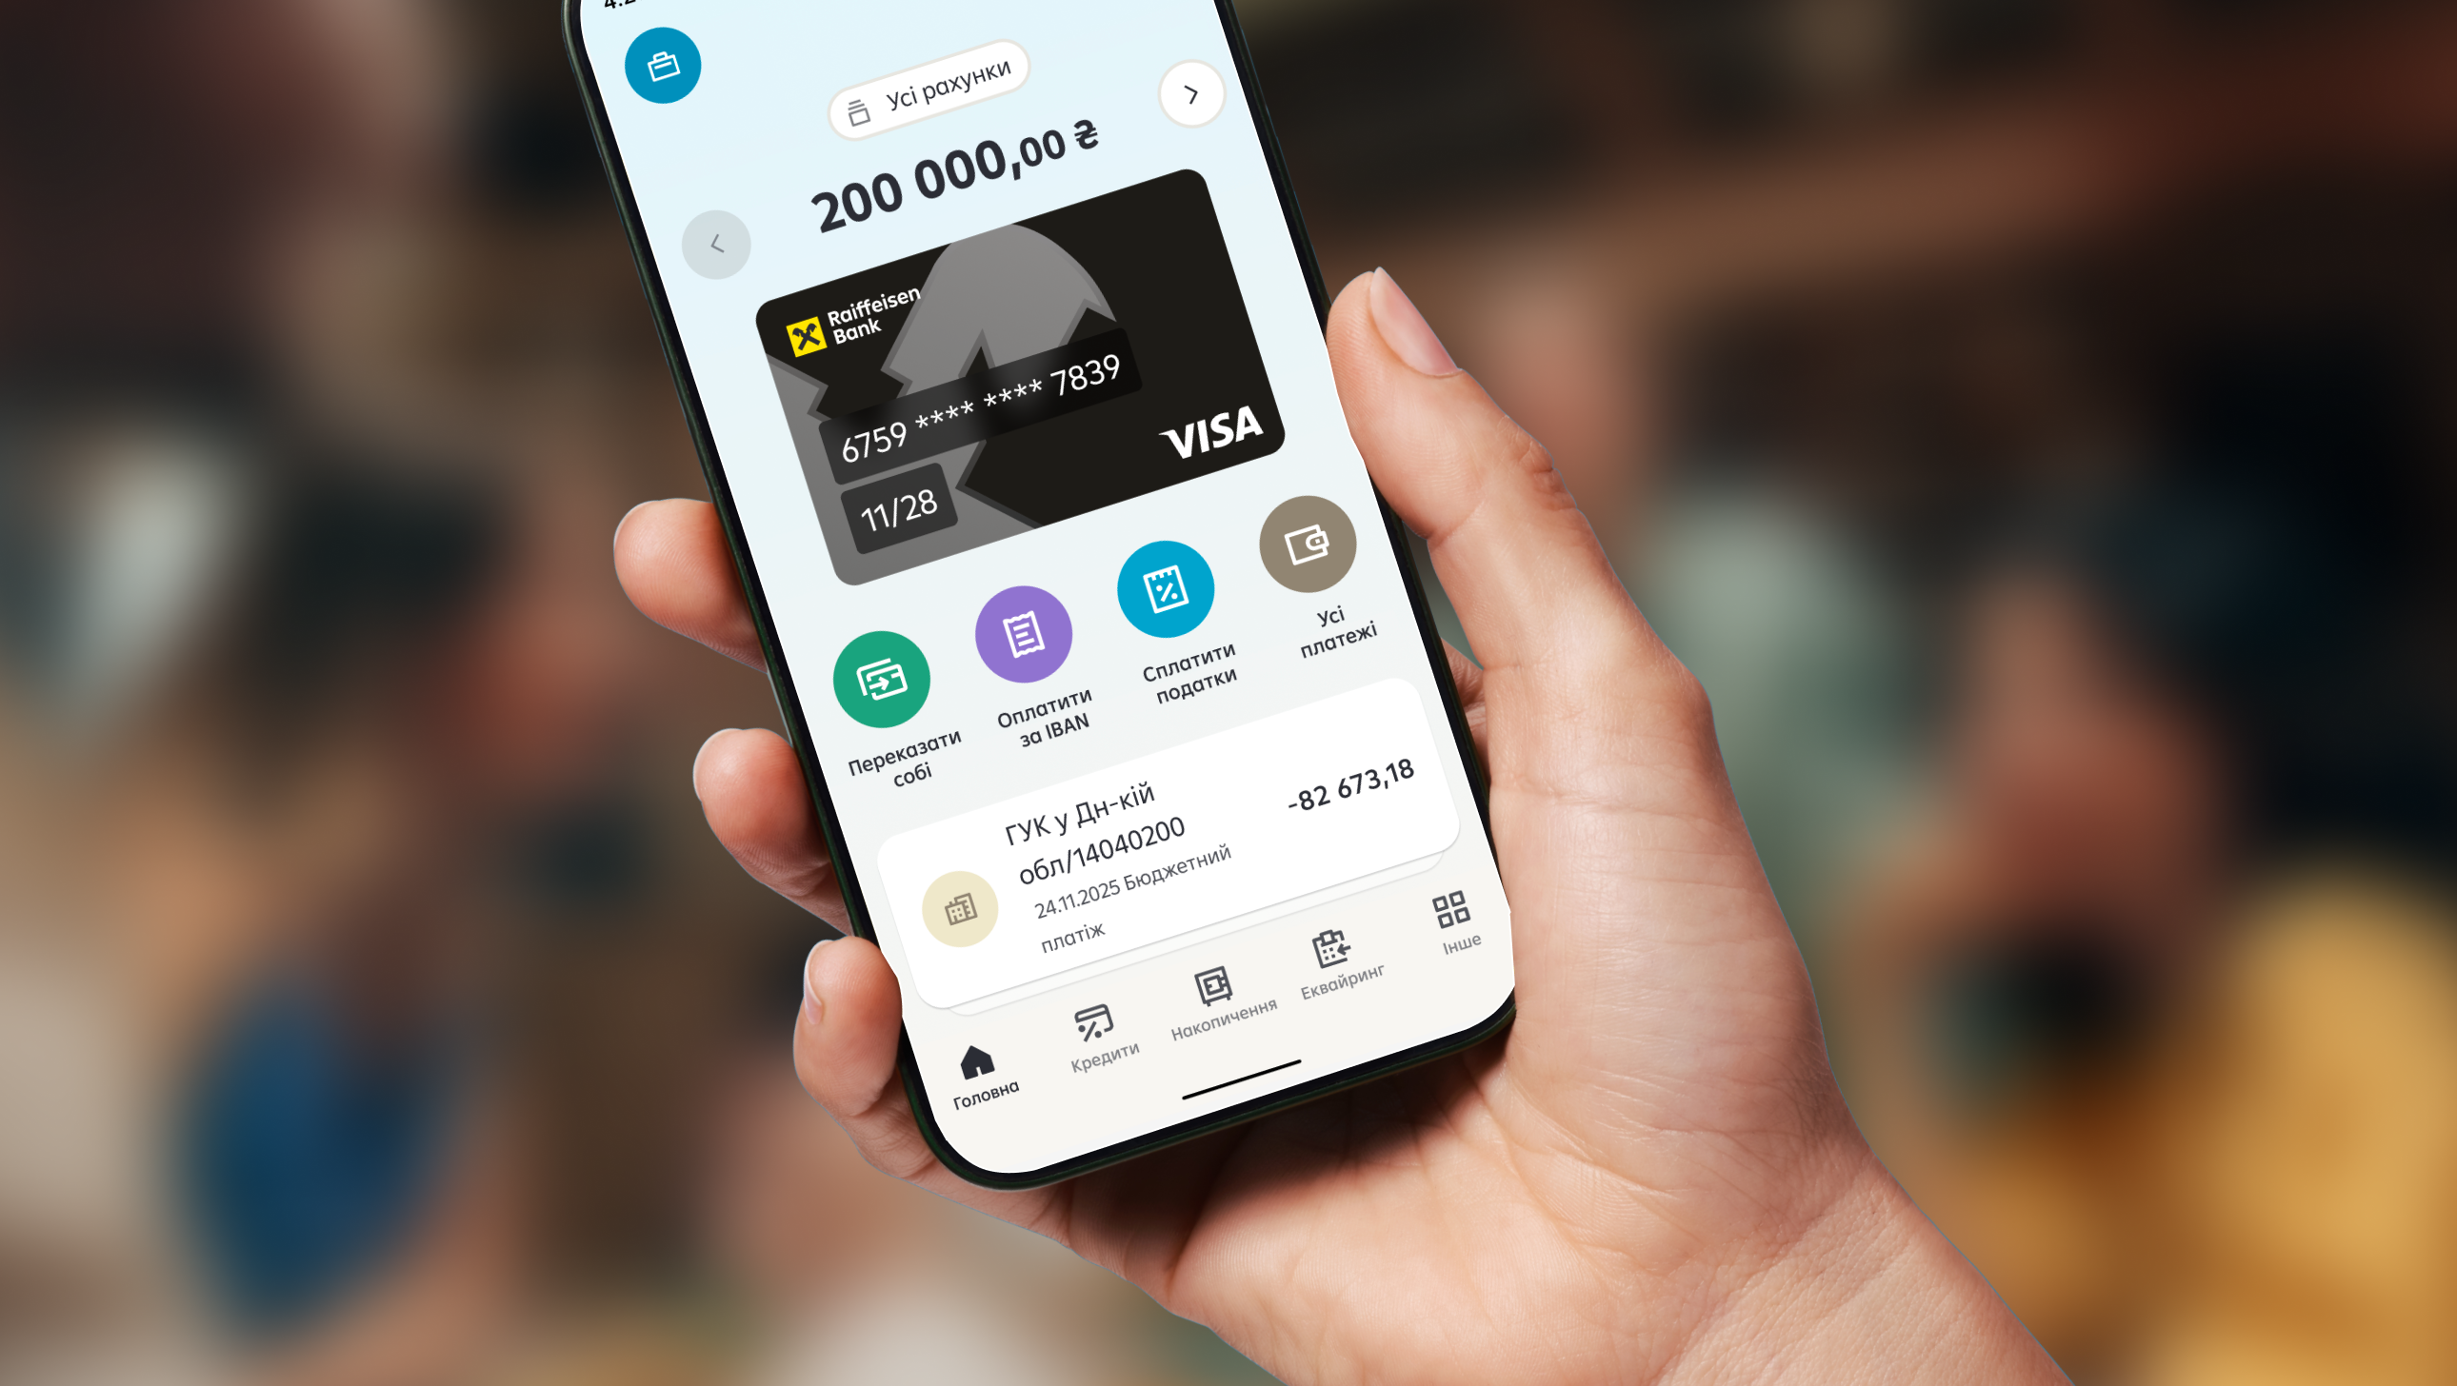
MyRaif
На цю сторінку потрібний новий малюнок/заставка.
На малюнку має бути:
Смартфон із стартовою сторінкою входу в MyRaif.
На малюнку Не має бути – ніяких ноутбуків, ніякого РБО
Загальний
функціонал
Вересень 2026
Мобільний застосунок для підприємців
– для приватних потреб і для бізнесу

Slide 2
Функціонал та відмінності MyRaif для підприємців
Мобільні версії MyRaif vs RBO (1/4)
 | Функціонал | MyRaif - ФОП | RBO mobile
Відкриття рахунків | Відкриття бізнес-рахунків ФОП в застосунку онлайн: картковий рахунок з віртуальною бізнес-карткою + замовлення еквайрингу |  | 
Клієнтський профіль | Приватний профіль застосунку для клієнта – фізичної особи |  | 
 | Бізнес-профіль застосунку для ФОП і самозайнятих осіб |  | 
Реєстрація & Доступ | Генерація ключа УЕП |  | 
 | Реєстрація власного ключа КЕП |  | 
 | Вхід з Touch ID, Face ID |  | 
 | Вхід голосовий Talkback (Android) або Voice Over (iOS) |  | 
 | Зміна контактних даних - фінансовий номер мобільного телефону |  | 
 | Зміна контактних даних - e-mail |  | 
 | Доступ для інших користувачів (бухгалтер) і керування доступом |  | 
Повідомлення | PUSH-інформування про вхідні і вихідні платежі, карткові транзакції, сервісні й інформаційні повідомлення, тощо |  | 
 | ЧАТ з банком в застосунку: дзвінки і чат з службою технічної підтримки |  | 
 | Передача у банк документів в ЧАТі або листування з банком |  | 

Slide 3
Функціонал та відмінності MyRaif для підприємців
Мобільні версії MyRaif vs RBO (2/4)
 | Функціонал | MyRaif - ФОП | RBO mobile
Рахунки | Карткові рахунки в гривні (UAH) і іноземній валюті USD, EUR |  | 
 | Поточні рахунки в гривні (UAH) і іноземній валюті USD, EUR, GBP |  | 
 | Реквізити рахунків (в т.ч. SWIFT-реквізити) з можливістю друку, збереження у pdf-файл, переслати на e-mail або в месенджер |  | 
 | QR-код реквізитів рахунків, переслати на e-mail або в месенджер |  | 
 | Поточні рахунки в інших іноземних валютах |  | 
Бізнес-картки | Бізнес-картки дебетні (пластикові/virtual, залишки, перегляд деталей) |  | 
 | Бізнес-картки (virtual): випуск додаткових карток і перевипуск – онлайн |  | 
 | Миттєве поповнення карткового рахунку |  | 
 | Онлайн перегляд карткових транзакцій |  | 
 | Активація картки з встановленням або зміною PIN-коду |  | 
 | Перегляд (secure) номеру картки і CVV-код |  | 
 | Налаштування лімітів витрат і операцій по картці |  | 
 | Блокування і розблокування картки |  | 
 | Підключення картки для гаманців Apple Pay, Google Pay |  | 
 | PUSH-інформування про сервісні і транзакційні операції з карткою |  | 

Slide 4
Функціонал та відмінності MyRaif для підприємців
Мобільні версії MyRaif vs RBO (3/4)
 | Функціонал | MyRaif - ФОП | RBO mobile
Виписки | Виписки для поточних і карткових рахунків в гривні (UAH), USD, EUR, GBP та мові (UA/EN), переслати в e-mail або в месенджер |  | 
 | Формати виписки PDF, CSV, XLS |  | 
 | Обороти по рахунках |  | 
Платежі UAH | IBAN-IBAN платежі у гривні – 24/7, з квитанцією виконаного платежу (друк pdf, переслати e-mail або в месенджер) |  | 
 | Миттєві платежі контрагентам в інші банки (СЕП) |  | 
 | Сканування QR реквізитів контрагента |  | 
 | Швидкі платежі між власними приватними і бізнес-рахунками |  | 
 | Шаблони платежів - ОБРАНІ (створення, редагування, видалення) |  | 
 | Довідник кореспондентів: автоматичне заповнення реквізитів отримувача, для платежів в межах банку/СЕП |  | 
 | Пошук і фільтрація платежів |  | 
 | Платежі з майбутньою датою валютування |  | 
Сплата податків | Податковий платіж з кодом виду сплати - ЄСВ, ПДФО, ЄП, ВЗ, митні платежі, тощо. |  | 
 | Шаблони для податкових платежів - ОБРАНІ (створення, редагування, видалення) |  | 

Slide 5
Функціонал та відмінності MyRaif для підприємців
Мобільні версії MyRaif vs RBO (4/4)
 | Функціонал | MyRaif - ФОП | RBO mobile
Податковий календар | Календар сплати податків ЄСВ, ЄП, ВЗ для 1, 2, 3 груп оподаткування |  | 
 | Автоматичний розрахунок сум податків до сплати |  | 
Еквайринг | Онлайн-підключення торгового еквайрингу (POS) |  | 
Валютні операції | Купівля, продаж, обмін іноземної валюти з електронним документообігом |  | 
 | Миттєвий продаж / обмін валюти 24/7 з опцією «За комерційним курсом» |  | 
Валютні платежі | Платежі з поточних рахунків в іноземній валюті (в межах банку, SWIFT) з електронним документообігом |  | 
Депозити | Депозитні рахунки і Договори (перегляд ВСІХ умов Вкладу) швидке поповнення / зняття коштів |  | 
Кредити | Кредитні пропозиції |  | 
 | Кредит-онлайн на розвиток бізнесу (для ПІДПРИЄМЦІВ) |  | 
Ідентифікація | PUSH-повідомлення і нагадування завчасно, про наближення кінцевої дати проходження повторної ідентифікації (60 / 14 / 7 / 0 днів) |  | 
 | Я можу в застосунку пройти ідентифікацію – онлайн |  | 

Slide 6


Дякуємо за увагу
Служба технічної підтримки
Інформаційний центр
Дзвінки із-за кордону
Завантажити MyRaif
0 800 505 770
0 800 505 045
+38 044 230 99 98
(за тарифами оператора)
₀ ₈₀₀ ₄₀₀ ₄₇₀ — по Україні
044 495 41 40 — у Києві
₀ ₈₀₀ ₄₀₀ ₄₄₅ — по Україні
044 590 24 98 — у Києві

